Slide 1
ONCOGENETIQUE:
Orientation des patients en consultation;
Principales prédispositions héréditaires
Docteur Jessica MORETTA
Médecin oncogénéticien
Institut Paoli Calmettes Marseille
morettaj@ipc.unicancer.fr
23.09.2025 SOMETRAV PACA - Marseille

Slide 2
Agrégations familiales de cancers :
Part de la génétique ?
?
J. Moretta 23.09.2025 SOMETRAV PACA - Marseille

Slide 3

J. Moretta 23.09.2025 SOMETRAV PACA - Marseille

Slide 4

Prédispositions héréditaires aux cancers:
J. Moretta 23.09.2025 SOMETRAV PACA - Marseille

Slide 5

Idée reçue numéro 1
(patients … et quelques professionnels de santé)
« Beaucoup de cancers sont génétiques » : NON!
~0 % col utérin/poumon
2% rein
~ 5% sein / côlon
…
15% ovaire
- Monogénique
- Transmission autos dominante
- Allèles rares à forte pénétrance
Prédisposition
Cancers sporadiques multifactoriels /
Cancers à susceptibilité génétique modérée
  Exemple k du sein: 15%
  - Faible pénétrance (risque de cancer faible à modéré)
  - Multigénique
  - Interactions gènes-environnement
J. Moretta 23.09.2025 SOMETRAV PACA - Marseille

Slide 6

Idée reçue numéro 2
(patients … et quelques professionnels de santé)
« Les cancers génétiques sont + graves »
Pénétrance élevée = risque élevé de développer un cancer (probabilité de développer la maladie )
≠
Pronostic ~ similaire aux cancers sporadiques
Parfois meilleur pronostic ! Exemple: cancer de l’ovaire avec mutation BRCA → + chimiosensibles et meilleure survie +++
J. Moretta 23.09.2025 SOMETRAV PACA - Marseille

Slide 7
Idée reçue numéro 3
« Tous les cancers sont un peu génétiques, on a tous le cancer en nous, et on le déclare ou pas...»
Le cancer une maladie complexe
Le maître mot:
accumulation
J. Moretta 23.09.2025 SOMETRAV PACA - Marseille

Slide 8
HASARD
MODE DE VIE
HEREDITE
J. Moretta 23.09.2025 SOMETRAV PACA - Marseille

Slide 9
Hasard
Mode de vie
Hérédité
100 K poumon 100 0
100 K œsophage 100 0
100 K col utérus 100 0
100 K sein 95 5
100 K colon 95 5
J. Moretta 23.09.2025 SOMETRAV PACA - Marseille

Slide 10
Idée reçue numéro 4
(patients … et certains professionnels de santé)
« Quand on trouve une mutation génétique dans la tumeur, c’est qu’elle est d’origine héréditaire »
NON ! Différence entre
  mutation somatique (ex: tumorale) et
  mutation germinale (constitutionnelle)
Beaucoup de mutations tumorales sont acquises donc uniquement somatiques
(exemple: VHL dans les cancers du rein / TP53 dans de nbx k etc…)
J. Moretta 23.09.2025 SOMETRAV PACA - Marseille

Slide 11
Altération génétique SOMATIQUE
Altération génétique CONSTITUTIONNELLE = GERMINALE
Acquise au cours de la vie
Présente uniquement au niveau des cellules tumorales
Non transmissible
Analyse sur prélèvement tumoral
Caractéristiques génétiques de la tumeur pouvant être différentes du patrimoine génétique de la personne
Présente dès la naissance dans toutes les cellules de l’organisme
Transmissible à la descendance
Analyse sur prélèvement sanguin
Caractéristiques génétiques de la personne
cadre règlementaire +++
J. Moretta 23.09.2025 SOMETRAV PACA - Marseille
Notes:
1. Griffiths AJF et al. Introduction to Genetic Analysis, 7th edn. 2000. Available at: https://www.ncbi.nlm.nih.gov/books/NBK21894. Accessed July 2019; 2. Neff RT et al. Ther Adv Med Oncol. 2017;9(8):519-531;
3. Stoppa-Lyonnet D. Eur J Hum Genet. 2016;24(Suppl 1):S3–S9; 4. Mehta A. J Curr Oncol. 2018;1:1-4

Slide 12
Altération génétique SOMATIQUE
Altération génétique CONSTITUTIONNELLE = GERMINALE
Env 20-30 % des cancers ovariens épithéliaux
(Adk SHG++)
ont une mutation BRCA
tumorale
Acquise au cours de la vie
Présente uniquement au niveau des cellules tumorales
Non transmissible
Analyse sur prélèvement tumoral
Caractéristiques génétiques de la tumeur pouvant être différente du patrimoine génétique de la personne
Présente dès la naissance dans toutes les cellules de l’organisme
Transmissible à la descendance
Analyse sur prélèvement sanguin
Caractéristiques génétiques de la personne
cadre règlementaire +++
Dont 60 - 80% sont constitutionnelles
J. Moretta 23.09.2025 SOMETRAV PACA - Marseille
Notes:
1. Griffiths AJF et al. Introduction to Genetic Analysis, 7th edn. 2000. Available at: https://www.ncbi.nlm.nih.gov/books/NBK21894. Accessed July 2019; 2. Neff RT et al. Ther Adv Med Oncol. 2017;9(8):519-531;
3. Stoppa-Lyonnet D. Eur J Hum Genet. 2016;24(Suppl 1):S3–S9; 4. Mehta A. J Curr Oncol. 2018;1:1-4

Slide 13
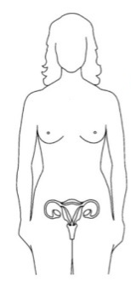
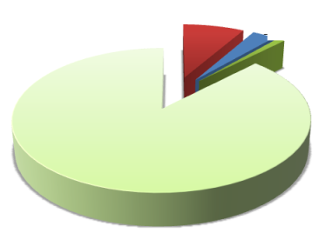
MECANISMES DE SURVENUE DU CANCER DE L’OVAIRE BRCA MUTE (1)
Evènements mutationnels strictement somatiques
1er évènement somatique
toutes les cellules
2ème évènement somatique
CANCER
instabilité génomique
CANCER SPORADIQUE
sans prédisposition génétique
sans mutation constitutionnelle / germinale
Gène (allèle) normal
(ex BRCA1)
Gène (allèle) muté
(ex BRCA1)
85 % des
cancers ovariens
Diapositive Dr H Zattara 6.6.18 modifiée
J. Moretta 23.09.2025 SOMETRAV PACA - Marseille

Slide 14
MECANISMES DE SURVENUE DU CANCER DE L’OVAIRE BRCA MUTE (2)
CANCER lié à une
PREDISPOSITION GENETIQUE
(systèmes de réparation de l’ADN fonctionnent)
1 mutation constitutionnelle présente dès la naissance sur 1 allèle
Mutation constitutionnelle + évènement somatique
Gène (allèle) normal
(ex BRCA1)
toutes les cellules
évènement somatique
CANCER
Gène (allèle) muté
(ex BRCA1)
instabilité génomique
(altération des mécanismes de réparation de l’ADN…)
Diapositive Dr H Zattara 6.6.18 modifiée
J. Moretta 23.09.2025 SOMETRAV PACA - Marseille

Slide 15
Idée reçue numéro 5
(patients … et quelques professionnels de santé)
« Les prédispositions aux cancers des seins et des ovaires ne concernent que la famille maternelle »
FAUX !
D’une manière générale, toutes les prédispositions génétiques à des cancers sont autosomiques, aucune ne dépend du sexe !
Interroger sur les antécédents familiaux de cancers côté maternel
ET côté paternel !
J. Moretta 23.09.2025 SOMETRAV PACA - Marseille

Slide 16
Transmission autosomique dominante
Prédisposition
Tout apparenté au premier degré a 50% de risque d’être porteur,
quel que soit son sexe
M
N
N
N
M
N
N
N
M
N
N
N
Prédisposition
Prédisposition
J. Moretta 23.09.2025 SOMETRAV PACA - Marseille

Slide 18

Idée reçue numéro 6
(patients … et certains professionnels de santé)
« Une chirurgie prophylactique est indispensable en cas de prédisposition génétique avérée »
Dépistage possible de cancers à un stade précoce
FAUX si:
Exemples :
  cancer du sein (mutation BRCA1 / BRCA2 / PALB2 / PTEN …) :
  → Au choix de la patiente Dépistage mammaire intensifié OU
  Mastectomie prophylactique
  cancer colorectal (syndrome de Lynch) : chromoendoscopies permettent dépistage ET prophylaxie (exérèse d’adénomes avant dégénérescence)
Pronostic du cancer détecté non défavorable
J. Moretta 23.09.2025 SOMETRAV PACA - Marseille

Slide 19

Idée reçue numéro 6
(patients … et certains professionnels de santé)
« Une chirurgie prophylactique est indispensable en cas de prédisposition génétique avérée »
Dépistage peu ou pas efficace
VRAI si:
Exemples :
  cancer ovarien (mutation BRCA1 / BRCA2 / RAD51C / RAD51D / sd de Lynch) :
  → ANNEXECTOMIE PROPHYLACTIQUE
  cancer gastrique diffus (mutation CDH1) :
  → GASTRECTOMIE PROPHYLACTIQUE !
Risque significatif de détecter un cancer à un stade avancé et/ou de pronostic défavorable
J. Moretta 23.09.2025 SOMETRAV PACA - Marseille

Slide 21
Les principales prédispositions héréditaires aux cancers
TP53: Sd Li Fraumeni
(sarcomes /
tumeurs cérébrales…)
PTEN: Maladie de Cowden
(thyroïde / côlon / rein /
endomètre etc…)
CDH1: K gastrique diffus
seins
PALB2:
sein +++++ (> 30 ans)
ovaires +/- (> 50 ans)
pancréas +/-
autres (rares)
prostate
ovaires
BRCA1/BRCA2
sein +++++ (> 30 ans)
ovaires +++ (> 40/45 ans)
prostate/ pancréas +/-
pancréas
RAD51C / RAD51D
ovaires (> 45 ans)
J. Moretta 23.09.2025 SOMETRAV PACA - Marseille

Slide 22
Les principales prédispositions héréditaires aux cancers
SYNDROME DE LYNCH
Gènes MMR
(MLH1 MSH2 MSH6 PMS2 EPCAM)
seins
autres (rares)
estomac
endo-mètre
côlon
J. Moretta 23.09.2025 SOMETRAV PACA - Marseille
prostate
ovaires
pancréas
+ pancréas / voies biliaires
+ carc. urothéliaux
+ Adk grêle /
lésions cutanées sébacées
C. spinocellulaires

Slide 23
Les principales prédispositions héréditaires aux cancers
seins
autres (rares)
estomac
  Pas de prédisposition génétique commune majeure
  sein / côlon
  prostate / côlon
  ?
endo-mètre
côlon
J. Moretta 23.09.2025 SOMETRAV PACA - Marseille
(gènes APC,
MUTYH)
etc
prostate
ovaires
polyposes
pancréas
panc/v.bil
Polyposes Adénomateuses, etc

Slide 25
Les principales prédispositions héréditaires aux cancers
autres (rares)
seins
autres (rares)
estomac
endo-mètre
côlon
prostate
ovaires
polyposes
mélanome
pancréas
rein
panc/v.bil
CDKN2A, CDK4 etc
NEM
J. Moretta 23.09.2025 SOMETRAV PACA - Marseille

Slide 26
Une prédisposition héréditaire aux cancers c’est
FREQUENCE ELEVEE DU CANCER
risque de cancer >>>
risque en population générale
PÉNÉTRANCE INCOMPLÈTE
expressivité variable inter et intra familles
PRECOCITE DU CANCER
Ex âges médians:
  Sein 40/45 ans vs 61 ans
  Ovaire 45/50 ans vs 70 ans
  Côlon < 50/60 ans vs 70 ans
Et:
cancers + souvent multiples synchrones ou métachrones (ex: côlon )
/ bilatéraux (ex: sein / rein)
Transmission autosomique dominante le + souvent
J. Moretta 23.09.2025 SOMETRAV PACA - Marseille

Slide 27
Une prédisposition héréditaire aux cancers c’est
⇒ QUAND EVOQUER UNE PREDISPOSITION HEREDITAIRE?
FREQUENCE ELEVEE DU CANCER
risque de cancer >>>
risque en population générale
PÉNÉTRANCE INCOMPLÈTE
expressivité variable inter et intra familles
PRECOCITE DU CANCER
Ex âges médians:
  Sein 40/45 vs 61
  Ovaire 45/50 vs 70
  Côlon < 50/60 vs 70
Et:
cancers + souvent multiples synchrones ou métachrones (ex: côlon )
/ bilatéraux (ex: sein / rein)
Transmission autosomique dominante le + souvent
J. Moretta 23.09.2025 SOMETRAV PACA - Marseille

Slide 28
Evoquer une prédisposition héréditaire aux cancers:
Plusieurs cas familiaux du même k
non tardifs ! exemples:
>3 k sein / >3 k prostate
>2 / 3 k côlon / >2 k rein / >2 adk pancr
Associations évocatrices (perso ou familiales)
k sein + adk ovaire
k côlon + adk endomètre
adk pancréas + mélanome
k sein + sarcome ou T cérébrale précoces
1 k particulièrement précoce
FREQUENCE ELEVEE DU CANCER
risque de cancer >>>
risque en population générale
PÉNÉTRANCE INCOMPLÈTE
expressivité variable inter et intra familles
PRECOCITE DU CANCER
Ex âges médians:
  Sein 40/45 vs 61
  Ovaire 45/50 vs 70
  Côlon < 50/60 vs 70
k < 35/40 ans:
sein,
estomac,
côlon, endomètre
k < 50 ans:
rein,
prostate
Et:
cancers + souvent multiples synchrones ou métachrones (ex: côlon )
/ bilatéraux (ex: sein / rein)
Transmission autosomique dominante le + souvent
Formes personnelles potentiellement évocatrices non tardives !
k sein masculin
k multiples (ex: côlon) / k bilatéral (k sein bilat < 50 ans ; k rein bilat)

Slide 29

Idée reçue numéro 7
(patients … et nombreux professionnels de santé)
« On peut faire un test génétique à tout le monde dès qu’on suspecte une prédisposition aux cancers »
Techniquement: presque oui (séquençage haut débit …)
Mais…
  Interprétation biologique des résultats dépend du phénotype: quel type de cancer? À quel âge? Si indemne → comment interpréter les variations génomiques retrouvées?
  Estimation clinique du risque résiduel (évaluation du risque familial de cancer malgré un test génétique négatif: 90% des situations!) dépend du statut du patient et de sa configuration familiale
Démographie médicale / Ressources:
  Oncogénéticiens cliniciens / Biologistes / Laboratoires
  Délais de consultation / Délais de résultats
J. Moretta 23.09.2025 SOMETRAV PACA - Marseille

Slide 30
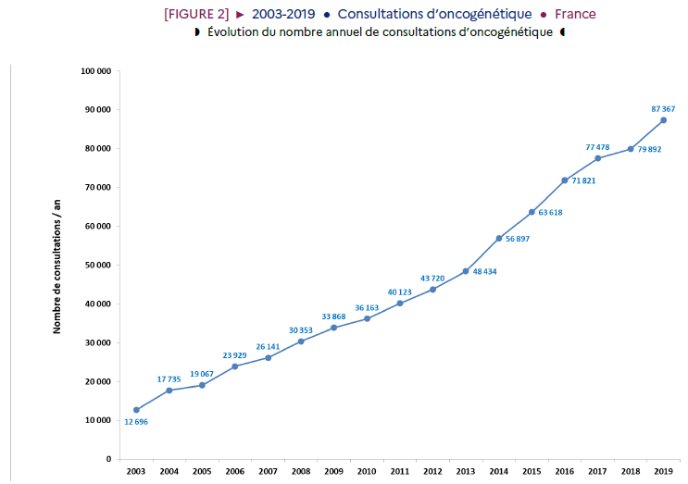
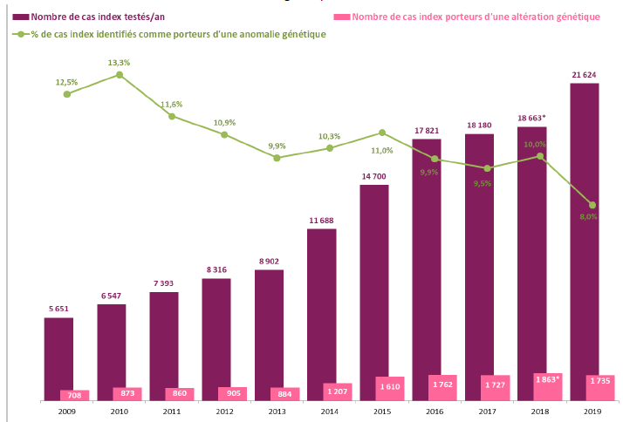
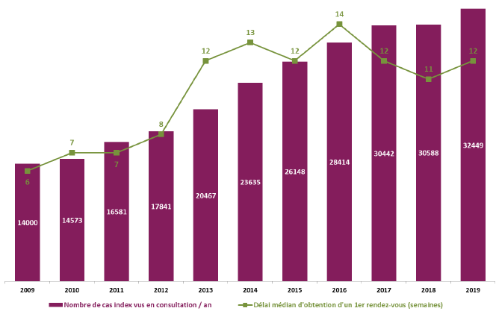
Beaucoup de consultations…
Beaucoup d’analyses génétiques…
Nb cs oncogénétique:
x 7 en 16 ans
Taux de
mutations
détectées
8 %
(toutes indications sein/ovaire)
© Oncogénétique en 2019 / consultations et laboratoires, INCa, juin 2021

Slide 31
Peu de centres spécialisés / peu d’oncogénéticiens
Plannings saturés (délai moyen actuel IPC : 8 mois)
Démarche lourde:
Pour les patients
Long délai attente
Informations préparatoires
Anxiété vis-à-vis des enjeux
Pour les équipes d’oncogénétique
Travail préparatoire à la cs
Questionnaires
Relances
Synthèse des données…
J. Moretta 23.09.2025 SOMETRAV PACA - Marseille

Slide 32
Vous suspectez une prédisposition héréditaire…
Mon patient(e) est-il le bon « Cas index »?
= la personne de la famille ayant l’histoire
la + évocatrice d’une prédisposition
Une anomalie génétique a-t-elle
déjà été identifiée
dans sa famille?
Quelles infos lui donner?
- Orienter à une cs et non à un test génétique !
- Buts de la cs:
Évaluer le risque familial de k
Éventuellement test génétique
Délivrer des préconisations de suivi
Long délai : optimiser l’attente!! Récupérer toutes infos familiales médicales : CR médicaux +++ Fiabilisation des diagnostics !!
Solliciter les archives +++
k / pas k ! organe primitif !
sous-type anapath
Tests génétiques pré symptomatiques
Atteint de K > Indemne
Précoce > Tardif
K "rare " > K fréquent
Indemne jeune > Indemne âgé
J. Moretta 23.09.2025 SOMETRAV PACA - Marseille

Slide 33
Vous suspectez une prédisposition héréditaire…
Mon patient(e) est-il le bon « Cas index »?
= la personne de la famille ayant l’histoire
la + évocatrice d’une prédisposition
Une anomalie génétique a-t-elle
déjà été identifiée
dans sa famille?
Quelles infos lui donner?
- Orienter à une cs et non à un test génétique !
- Buts de la cs:
Évaluer le risque familial de k
Délivrer des préconisations de suivi
Éventuellement test génétique
- Long délai : optimiser l’attente!! Récupérer toutes infos familiales médicales : CR médicaux +++ Fiabilisation des diagnostics !!
k / pas k ! organe primitif !
sous-type anapath
Solliciter les archives +++
Tests génétiques pré symptomatiques
Atteint de K > Indemne
Précoce > Tardif
K "rare " > K fréquent
Indemne jeune > Indemne âgé
Pas d’urgence !
Objectifs = prévention / dépistage
avenir…

Slide 34
Consultation Oncogénétique
Interrogatoire : histoire personnelle et familiale
Élaboration d’un arbre généalogique
Evaluation probabilité de mutation / Validation de l’indication d’analyse
Information sur le test et ses conséquences (devoir d’information familiale en cas de mutation…). Délai réflexion?
Signature d’un consentement éclairé
Prescription / prélèvement sanguin
+/- Proposition d’accompagnement psychologique
J. Moretta 23.09.2025 SOMETRAV PACA - Marseille

Slide 35

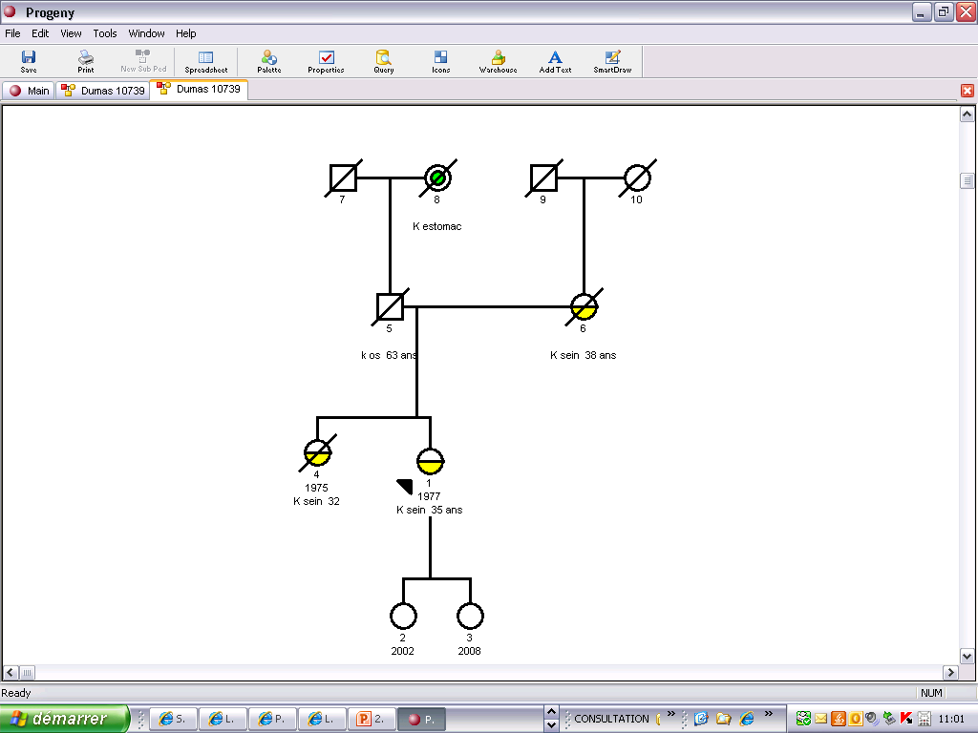

Impact psychologique
Peur de l’identification d’une mutation / Angoisses
Test renvoie à une histoire familiale quels que soient les atcd familiaux de k
Test renvoie à la
maladie ou au risque
d’une autre maladie
Test renvoie
à sa descendance
J. Moretta 23.09.2025 SOMETRAV PACA - Marseille

Slide 36
Un patient peut choisir de ne pas faire de test génétique
… ou de ne pas venir chercher ses résultats !
Code Civil : Article 16-10 « Le consentement exprès de la personne doit être recueilli par écrit préalablement à la réalisation de l'examen…. Il est révocable sans forme et à tout moment. »
L’oncogénéticien ne peut alors ni verser le résultat au dossier du malade, ni le communiquer à qui que ce soit
(famille, confrères…)
J. Moretta 23.09.2025 SOMETRAV PACA - Marseille

Slide 37
Code de la Santé Publique : L1131 (Loi 2011-814)
« Préalablement à l'expression écrite de son consentement, la personne est informée des caractéristiques de la maladie recherchée, des moyens de la détecter, du degré de fiabilité des analyses ainsi que des possibilités de prévention et de traitement.
En outre, elle est informée des modalités de transmission génétique de la maladie recherchée et de leurs possibles conséquences chez d'autres membres de sa famille ».
Nécessité d’une information et d’un consentement écrit,
au cours d’une consultation individuelle
J. Moretta 23.09.2025 SOMETRAV PACA - Marseille

Slide 38
Code de la Santé Publique (Article R1131-19)
Rendu de résultat
« Le médecin prescripteur communique les résultats de l'examen des caractéristiques génétiques à la personne concernée ou, le cas échéant, aux personnes mentionnées au deuxième alinéa de l'article L. 1131-1, dans le cadre d'une consultation médicale individuelle. »
« La personne concernée peut refuser que les résultats de l'examen lui soient communiqués (…) ».
J. Moretta 23.09.2025 SOMETRAV PACA - Marseille

Slide 39
Dilemmes post-résultat
Choix individuel de chirurgie prophylactique
(Mastectomie / Annexectomie)
Information à la famille : quand leur dire ? Comment leur dire?
… …
Nécessité d’information +++
Une consultation de génétique n’implique pas l’acceptation de l’analyse :
Délai de réflexion / Recours aux psychologues
J. Moretta 23.09.2025 SOMETRAV PACA - Marseille
Vous adressez votre patient à une
CONSULTATION D’EVALUATION DES RISQUES FAMILIAUX
et non à une consultation pour test génétique !

Slide 40
Cas particulier du Diagnostic Présymptomatique
1 anomalie génétique a été identifiée dans la famille:
→ Déterminer le statut d’une personne asymptomatique,
à risque sur le plan génétique en raison d’ATCD familiaux
Impact psychologique certain à ne pas négliger
Encadrement législatif strict
Cas particulier des mineurs: Pas d’indication à réaliser un DPS si pas de bénéfice direct et immédiat pour lui
Délai d’analyse plus rapide que chez cas index car analyse ciblée
J. Moretta 23.09.2025 SOMETRAV PACA - Marseille
Notes:
40

Slide 41
Délai de résultats pour une analyse génétique (laboratoire IPC)
Panel de gènes complet
  5 mois en moyenne
Exception
  Impact thérapeutique au moment de la prise en charge d’un cancer
  → liste d’attente "court-circuitée "
Test présymptomatique
  Mutation génétique familiale déjà connue:
  Test ciblé → délai plus court ( < 3 mois)
J. Moretta 23.09.2025 SOMETRAV PACA - Marseille

Slide 42
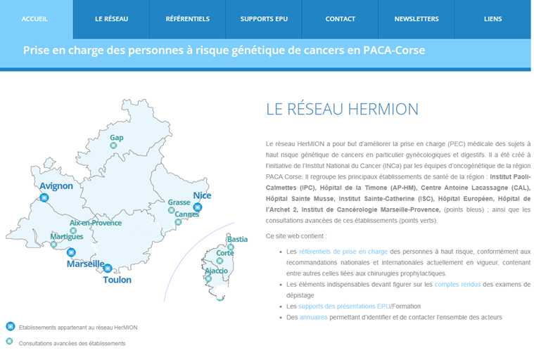
J. Moretta 23.09.2025 SOMETRAV PACA - Marseille

Slide 43

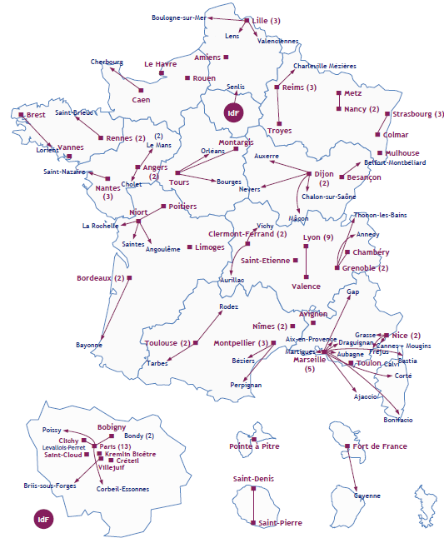
Le dispositif national d’oncogénétique
146 SITES DE CONSULTATION
26 LABORATOIRES
J. Moretta 23.09.2025 SOMETRAV PACA - Marseille

Slide 44


Le dispositif national d’oncogénétique
146 SITES DE CONSULTATION
26 LABORATOIRES
https://recherche.unicancer.fr/fr/les-groupes-d-experts/groupe-genetique-et-cancer/
Sur le web: site unicancer
Les groupes d’experts > Groupe Genetique et Cancer

Slide 45
Récapitulatif des gènes analysés dans les panels actuels
Liens web: site unicancer >
page groupes de recherche > Le groupe génétique et cancer
http://www.unicancer.fr/recherche/les-groupes-recherche/groupe-genetique-et-cancer-ggc
Prédispositions aux
cancers sein/ovaire
Prédispositions aux tumeurs du tube digestif
J. Moretta 23.09.2025 SOMETRAV PACA - Marseille

Slide 46
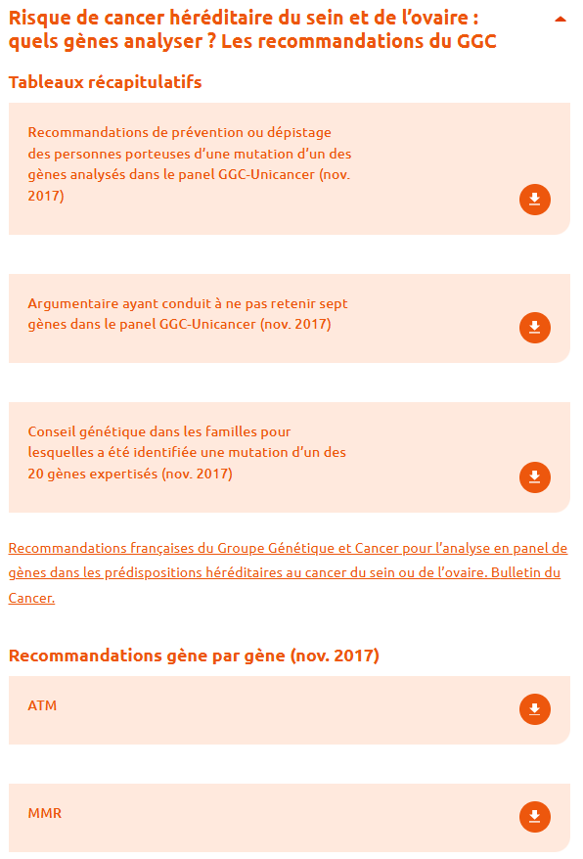
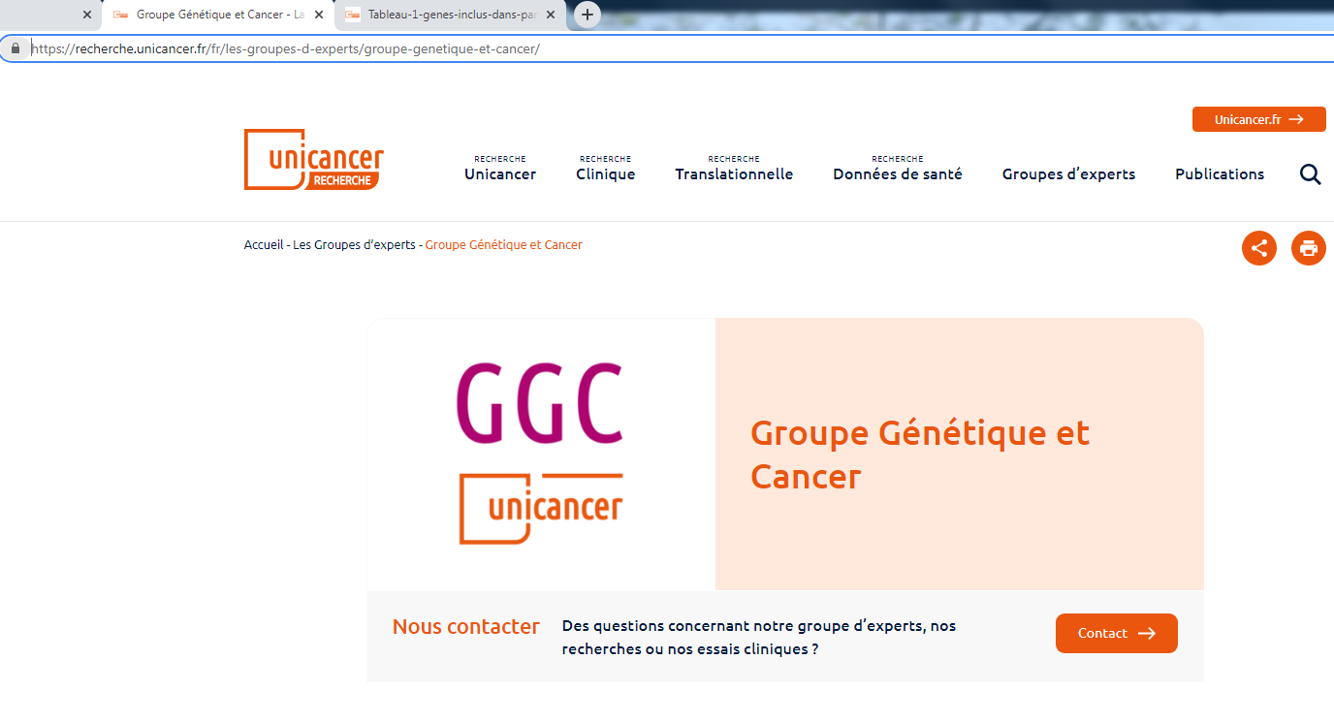
Sur le web: site unicancer
> Les groupes de recherche > Groupe Genetique et Cancer
https://www.unicancer.fr/fr/les-groupes-d-experts/groupe-genetique-et-cancer/
EN COURS D’ACTUALISATION
J. Moretta 23.09.2025 SOMETRAV PACA - Marseille

Slide 47
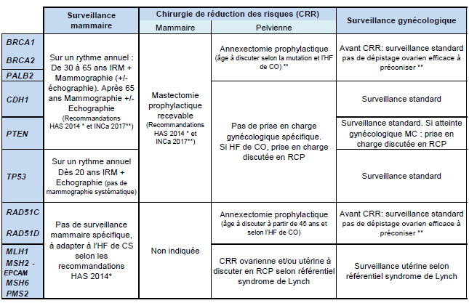


Recommandations prévention ou dépistage seins/ovaires (GGC-UNICANCER)
J. Moretta 23.09.2025 SOMETRAV PACA - Marseille
Actualisation 2022
Tiré de Moretta et al Bulletin du Cancer
Oct 2018
doi: 10.1016

Slide 48
Cas clinique

Slide 49
J. Moretta 23.09.2025 SOMETRAV PACA - Marseille
dcd à 79 ans
84 ans
K sein à 67 ans
64 ans
62ans
55ans
51 ans
dcd à 49 ans
39 ans
K sein à 61 ans
K sein à 38 ans
K sein à 44 ans
K ovaire à 49 ans
40 ans
37 ans
38 ans
35 ans
32 ans
29 ans
26 ans
19 ans
25 ans
19 ans
13 ans
10 ans

Slide 50
« mon risque de k?
dois-je faire un test génétique? »
« le risque de k de mes enfants? »
J. Moretta 23.09.2025 SOMETRAV PACA - Marseille
dcd à 79 ans
84 ans
K sein à 67 ans
64 ans
62ans
55ans
51 ans
dcd à 49 ans
39 ans
K sein à 61 ans
K sein à 38 ans
K sein à 44 ans
K ovaire à 49 ans
« Je veux faire une mammographie »
40 ans
37 ans
38 ans
35 ans
32 ans
29 ans
26 ans
19 ans
25 ans
19 ans
13 ans
10 ans

Slide 51
Les 2 meilleurs cas index de cette famille
J. Moretta 23.09.2025 SOMETRAV PACA - Marseille
dcd à 79 ans
84 ans
K sein à 67 ans
64 ans
62ans
55ans
51 ans
dcd à 49 ans
39 ans
K sein à 61 ans
K sein à 38 ans
K sein à 44 ans
K ovaire à 49 ans
40 ans
37 ans
38 ans
35 ans
32 ans
29 ans
26 ans
19 ans
25 ans
19 ans
13 ans
10 ans

Slide 52
Mutation BRCA1
J. Moretta 23.09.2025 SOMETRAV PACA - Marseille
dcd à 79 ans
84 ans
K sein à 67 ans
64 ans
62ans
55ans
51 ans
dcd à 49 ans
39 ans
K sein à 61 ans
K sein à 38 ans
K sein à 44 ans
K ovaire à 49 ans
40 ans
37 ans
38 ans
35 ans
32 ans
29 ans
26 ans
19 ans
25 ans
19 ans
13 ans
10 ans

Slide 53
« Ma tante est BRCA1; ma cousine a fait le test génétique; je veux le faire aussi… »
J. Moretta 23.09.2025 SOMETRAV PACA - Marseille
dcd à 79 ans
84 ans
K sein à 67 ans
BRCA1 +
64 ans
62ans
55ans
51 ans
dcd à 49 ans
39 ans
K sein à 61 ans
K sein à 38 ans
K sein à 44 ans
K ovaire à 49 ans
40 ans
37 ans
38 ans
35 ans
32 ans
29 ans
26 ans
19 ans
25 ans
19 ans
13 ans
10 ans
BRCA1 -
BRCA1 +

Slide 54
« Ma tante est BRCA1; ma mère a eu un cancer, elle a forcément le gène… je veux faire le test génétique … »
J. Moretta 23.09.2025 SOMETRAV PACA - Marseille
dcd à 79 ans
84 ans
K sein à 67 ans
BRCA1 +
64 ans
62ans
55ans
51 ans
dcd à 49 ans
39 ans
K sein à 61 ans
K sein à 38 ans
K sein à 44 ans
K ovaire à 49 ans
40 ans
37 ans
38 ans
35 ans
32 ans
29 ans
26 ans
19 ans
25 ans
19 ans
13 ans
10 ans
BRCA1 -
BRCA1 +

Slide 55
J. Moretta 23.09.2025 SOMETRAV PACA - Marseille
dcd à 79 ans
73 ans
K sein à 67 ans
BRCA1 +
BRCA1 -
BRCA1 -
64 ans
62ans
55ans
51 ans
dcd à 49 ans
39 ans
K sein à 61 ans
K sein à 38 ans
K sein à 44 ans
K ovaire à 49 ans
40 ans
37 ans
38 ans
35 ans
32 ans
29 ans
26 ans
19 ans
25 ans
19 ans
18 ans
10 ans
BRCA1 -
BRCA1 +

Slide 56
dcd à 79 ans
84 ans
K sein à 67 ans
BRCA1 +
BRCA1 +
BRCA1 -
BRCA1 -
BRCA1 -
64 ans
62ans
55ans
51 ans
dcd à 49 ans
39 ans
K sein à 61 ans
K sein à 38 ans
K sein à 44 ans
K ovaire à 49 ans
J. Moretta 23.09.2025 SOMETRAV PACA - Marseille
40 ans
37 ans
38 ans
35 ans
32 ans
29 ans
26 ans
19 ans
25 ans
19 ans
13 ans
10 ans
BRCA1 -
BRCA1 +

Slide 57
Pour toute question supplémentaire:
Docteur Jessica MORETTA
morettaj@ipc.unicancer.fr
Consultations d’oncogénétique et d’évaluation des risques de cancers
Institut Paoli Calmettes Marseille

Slide 59
Prise en charge des femmes à risque génétique de cancer sein/ovaire
(en particulier avec mutation BRCA1/2)
J. Moretta 23.09.2025 SOMETRAV PACA - Marseille

Slide 60

© /Thésaurus - Femmes porteuses d’une mutation de BRCA1 ou BRCA2 /Détection précoce du cancer du sein et des annexes et stratégies de réduction du risque, Collection recommandations et référentiels, INCa, avril 2017.
téléchargeable sur e-cancer.fr
J. Moretta 23.09.2025 SOMETRAV PACA - Marseille

Slide 61

Recommandations 2014 Haute Autorité de santé :
Dépistage du cancer du sein en France : identification des femmes à haut risque et modalités de dépistage.
https://www.has-sante.fr/
J. Moretta 23.09.2025 SOMETRAV PACA - Marseille

Slide 62
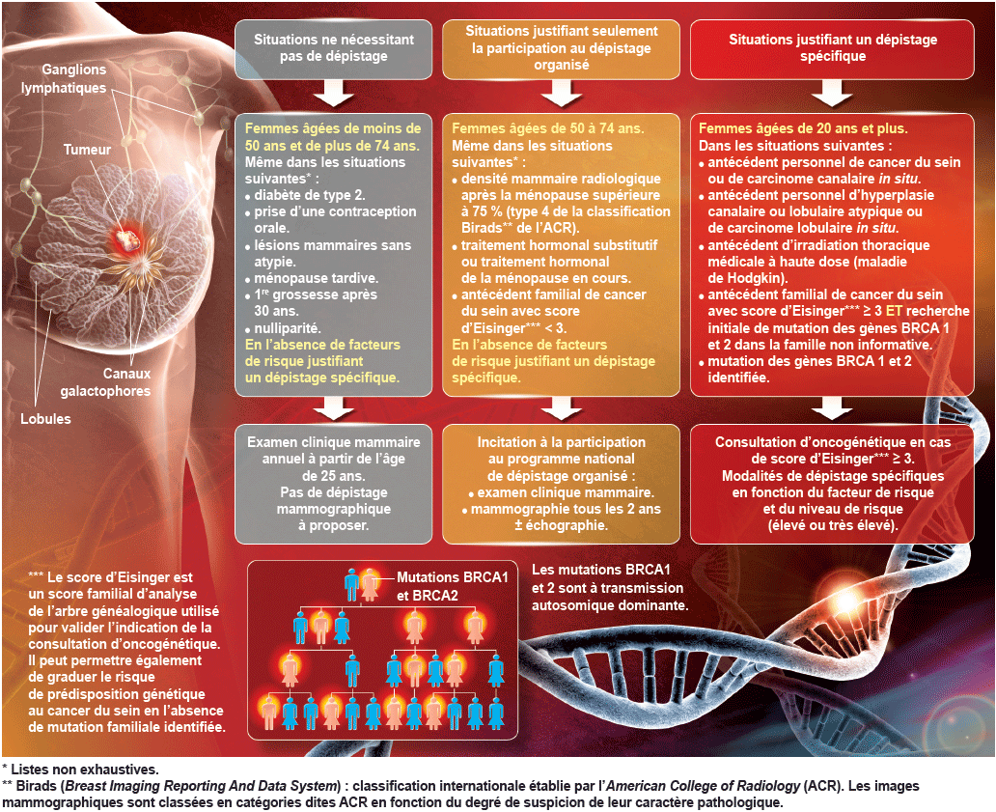

Slide 63
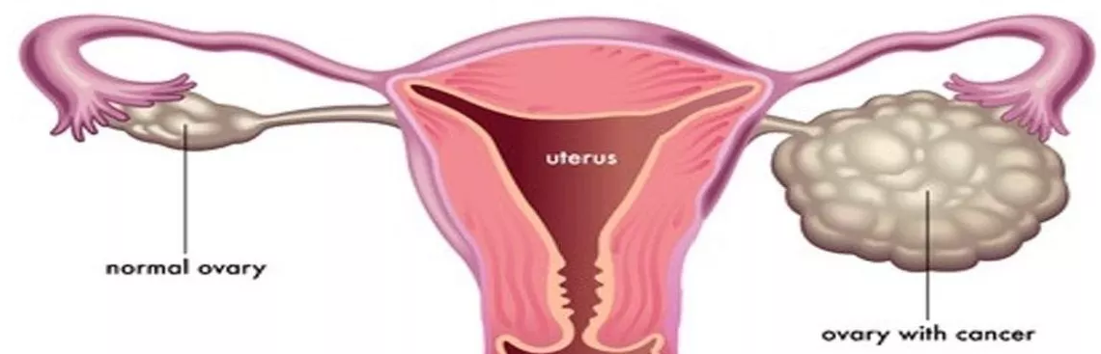
Risque très élevé de cancer tubo-ovarien:
Quels outils ?
 | prévention | dépistage | chirurgie préventive | traitement du k
sein
ovaires-trompes | _ | _ |  | ~ 40 %
(pancréas)
J. Moretta 23.09.2025 SOMETRAV PACA - Marseille

Slide 64

Risque très élevé de cancer tubo-ovarien:
Quels outils ?
 | prévention | dépistage | chirurgie préventive | traitement du k
sein
ovaires-trompes | _ | _ |  | ~ 40 %
(pancréas)
+ + +
Surveillance peu efficace
Pronostic réservé k ovaire
Efficacité prouvée:↓risques
k ovaire
k sein si réalisée < 45 ans
et gain en survie * !
Geste peu morbide (coelio +++)
Ménopause précoce
Risque résiduel k (primitifs péritonéaux)
J. Moretta 23.09.2025 SOMETRAV PACA - Marseille

Slide 65

Risque très élevé de cancer tubo-ovarien:
Quels outils ?
STANDARD EN 2025 =
ANNEXECTOMIE PROPHYLACTIQUE RECOMMANDEE
BRCA 1 BRCA 2 autres (PALB2 / RAD51C/D…)
  ~ 40 ans [45 – 50] ans > 45/50 ans (ménopause)
Surveillance peu efficace
Pronostic sombre k ovaire
Efficacité prouvée:↓risques
k ovaire
k sein si réalisée < 45 ans
et gain en survie * !
Geste peu morbide (coelio +++)
Ménopause précoce
Risque résiduel k (primitifs péritonéaux)
J. Moretta 23.09.2025 SOMETRAV PACA - Marseille

Slide 66

Risque très élevé de cancer du sein:
Quels outils ?
J. Moretta 23.09.2025 SOMETRAV PACA - Marseille
 | prévention | dépistage | chirurgie préventive | traitement du k
sein | + / - |  |  | 75 - 90 %
ovaires
(pancréas)

Slide 67



Risque très élevé de cancer du sein:
Quels outils ?
J. Moretta 23.09.2025 SOMETRAV PACA - Marseille
 | prévention | dépistage | chirurgie préventive | traitement du k
sein | + / - |  |  | 75 - 90 %
ovaires
(pancréas)
+ + + + + +
Efficacité (risque résiduel < 5 % )
Gain en survie ? à quantifier
Geste lourd
techniquement (…)
devenir des prothèses ?
interventions multiples
Psychologiquement
Geste difficile sur sein irradié...
Sensibilité IRM +++
↓ incidence k sein avancés
Faux positifs
→ biopsies inutiles
Anxiété
Lassitude

Slide 68

Risque très élevé de cancer du sein:
Quels outils ?
DEUX OPTIONS STANDARDS « au choix » en 2025 :
SURVEILLANCE MAMMAIRE « HAUT RISQUE GENETIQUE »
Dès 20 ans: examen clinique 1-2 x / an
Dès 30 ans : IRM + Mammo (+/- Echo) 1 x / an
ou
MASTECTOMIE PROPHYLACTIQUE
Sensibilité IRM +++
↓ incidence k sein avancés
Faux positifs → biopsies inutiles
Anxiété
Lassitude
Efficacité (risque résiduel < 5 % )
Gain en survie ? à prouver
Geste lourd
techniquement (…)
devenir des prothèses ?
interventions multiples
Psychologiquement
Geste difficile sur sein irradié
J. Moretta 23.09.2025 SOMETRAV PACA - Marseille

Slide 69
Risque très élevé de cancer du sein:
Quels outils ?
DEUX OPTIONS STANDARDS « au choix » en 2025 :
SURVEILLANCE MAMMAIRE « HAUT RISQUE GENETIQUE »
Dès 20 ans: examen clinique 1-2 x / an
Dès 30 ans : IRM + Mammo (+/- Echo) 1 x / an
ou
MASTECTOMIE PROPHYLACTIQUE
+++++
Souhait de la patiente
ATCD personnels
comorbidités, pathologies associées,
risques opératoires, espérance de vie, pronostic du 1er k +++
J. Moretta 23.09.2025 SOMETRAV PACA - Marseille

Slide 70
Risque très élevé de cancer colorectal:
Quels outils ?
Syndrome de Lynch
Polyposes
Suivi endospopique soutenu
Tous les 24 mois (voire + si besoin)
Coloscopie complète haute définition
- critères de qualité de la SFED et de l'ESGE
- en employant les techniques les plus sensibles pour la détection des lésions colorectales
- (chromocoloscopie à l´indigo carmin ou autre)
Suivi endospopique soutenu
Sauf si polypose non contrôlable endoscopiquement
(polyposes profuses, risques anesthésiques / hémorragiques, observance du patient…)
→ colectomie préventive?
J. Moretta 23.09.2025 SOMETRAV PACA - Marseille

Slide 71
Pour toute question supplémentaire:
Docteur Jessica MORETTA
morettaj@ipc.unicancer.fr
Consultations d’oncogénétique et d’évaluation des risques de cancers
Institut Paoli Calmettes Marseille
J. Moretta 23.09.2025 SOMETRAV PACA - Marseille

Slide 72
Syndrome de Lynch (HNPCC)
Colon rectum +++
Endomètre +++
- Intestin grêle
Tractus urinaire
Estomac
Ovaire
CRC
CRC
CRC < 50 ans
    Risques cumulés de cancers du syndrome de Lynch (vie entière)
      Colorectal 42% (MLH1≅ MSH2; >MSH6)
      Endomètre 35% (MLH1>MSH2>MSH6)
      Ovaire 8% (MSH2>MLH1>>MSH6)
4% des CCR (MSH2, MLH1, MSH6, PMS2, EPCAM) : 1/500
Notes:
Comme vous le savez, l’une des grandes avancées au cours des 20 dernières années en oncogénétique fut l’identification de formes mendéliennes de CCR, que sont :
Le syndrome de Lynch
Les polyposes adénomateuses familiales de transmission autosomique dominante et récessive et
Les polyposes hamartomateuses
et les polyposes mixtes.

Slide 73

Information dans les médias
LANCEMENT DU SITE ONCOGENETIQUE.FR en mars 2019
https://www.oncogenetique.fr

Slide 74
Les principes juridiques en vigueur en matière de recours aux tests génétiques
Circonscription du champ :
En limitant la finalité de tels examens uniquement à des fins médicales ou de recherche scientifique : détournement à d’autres fins pénalement sanctionné, recours aux tests en dehors du cadre médical prohibé par le code pénal
En entourant de garanties spécifiques la réalisation de ces examens : information préalable et consentement pour un examen des caractéristiques génétiques d’un individu, possibilité de refus de communication des résultats, autorisation des laboratoires, agrément des praticiens biologistes, résultat rendu seulement par médecin prescripteur, déclaration des équipes pluridisciplinaires
En organisant un système d’information obligatoire de la famille : par le patient ou anonymement par la médiation du médecin en cas de refus
En interdisant que l’utilisation des tests puissent être dévoyée : discrimination interdite
Rapport Conseil d’état sur révision Lois Bioéthique, juin 2018
Notes:
Diapo à garder sous le coude à la fin en cas de question

Slide 75
Attention aux tests de toutes sortes …« direct consommateurs » mélange de récréatif, de SNPs et de variants délétères à des prédispositions génétiques variées…
Les erreurs commencent à être médiatisées : exemple d’une femme aux USA, en précarité sociale, MBP sur un variant BRCA finalement non délétère, échec de la reconstruction, séquelles invalidantes , perte d’emploi, endettement.
Notes:
Diapo à garder sous le coude à la fin en cas de question

Slide 76
Exemples de situation familiale ayant une probabilité d’au moins 10% de détection de mutation
Au moins trois cas de cancer du sein ou de l’ovaire appartenant à la même branche parentale, chez des apparentés au 1er ou au 2ème degré
Au moins deux cas de cancer du sein chez des femmes, dont au moins un avant 40 ans, apparentées au 1er degré (ou 2ème degré via un homme)
Au moins un cas de cancer du sein et un cas de cancer de l’ovaire chez des femmes apparentées au 1er degré (ou 2ème degré via un homme)
Au moins un cas de cancer du sein ou de l’ovaire chez une femme et un cas de cancer du sein chez l’homme, chez des apparentés au 1er degré (ou 2ème degré via un homme)

Slide 77
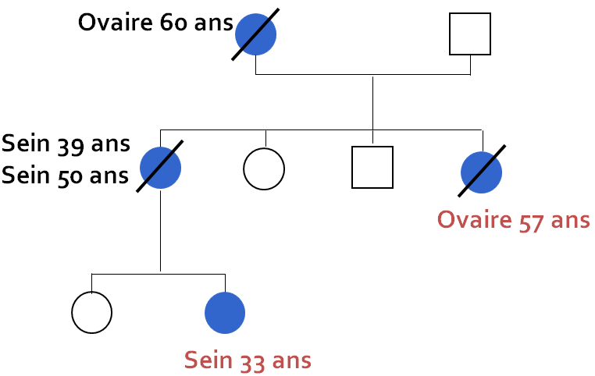
Formes familiales évocatrices BRCA
Histoire familiale sein / ovaire
> 60 %

Slide 78
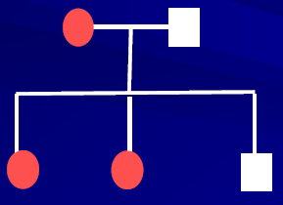

Orientations potentielles pour analyse génétique "sein/ovaire"
Histoire familiale de k du sein
/!\
Age
non tardif
NB: ethnicité juive ashkenaze …

Slide 79
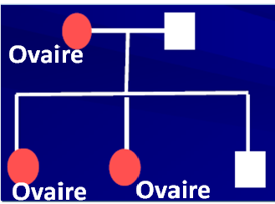
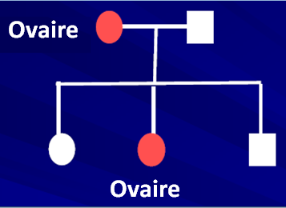
Orientations potentielles pour analyse génétique "sein/ovaire"
Histoire familiale de k ovaire \/ âge
> 50 %
25 - 30 %

Slide 80


Orientations potentielles pour analyse génétique "sein/ovaire"
Associations familiales évocatrices
cancers non tardifs !
Ovaire
Sein
Ovaire 62
Pancréas 39
Prostate 44
Ovaire 64

Slide 81

Orientations potentielles pour analyse génétique "sein/ovaire"
Forme isolée de k précoce, atypique ou évocateur
Sein ≤ 35 ans
Sein TN ≤ 50 ans
Sein médullaire \/ âge
Sein bilat ≤ ˞~ 50 ans
Sein + ovaire non tardifs
Sein + pancréas non tardifs
Ovaire: adenocarcinome < 70 ans
(non mucineux / non borderline)

Slide 82
Exemples de situation familiale ayant une probabilité d’au moins 10% de détection de mutation
Extensions aux cas isolés
Cancer du sein diagnostiqué à moins de 36 ans
Cancer du sein TN à moins de 51 ans
Cancer du sein chez un homme
Cancer de l’ovaire à moins de 70 ans (sauf T borderline, K mucineux ou non épithélial)
Association d’un cancer du sein et d’un cancer primitif de l’ovaire

Slide 83
En amont, quand évoquer une prédisposition héréditaire au cancer ?
Caractéristiques générales d'une prédisposition héréditaire au cancer
Association de 3 cas de cancer du même site dans une même branche parentale
Notion de précocité ou de multifocalité
Association de cas de cancer de sites différents évocatrice d'un syndrome (ex : sein/ovaires, côlon/utérus)
Caractéristiques histocliniques spécifiques d'un gène (ex : cancer du sein chez l'homme/BRCA2)

Slide 84
Critères familiaux pour une analyse des gènes BRCA1 et BRCA2
Un cas de cancer du sein et un cas de cancer de l’ovaire :
  Liés au 1er ou au 2ème degré
  Pas de critère d’âge
Deux cas de cancers de l’ovaire :
  Liés au 1er ou au 2ème degré
  Pas de critère d’âge
K ovaire 74 ans
K sein 45 ans
K ovaire 63 ans
K ovaire 72 ans
Notes:
84

Slide 85
Prédisposition héréditaire aux cancers sein / ovaire
LES 13 GENES DU PANEL AVEC UN RISQUE CARACTÉRISÉ DE CANCER
Congrès SFMPP Paris 07/10//2022 _ J Moretta

Slide 86
Prédisposition héréditaire aux cancers sein / ovaire
LES 13 GENES DU PANEL AVEC UN RISQUE CARACTÉRISÉ DE CANCER
Autres K
Sd Li Fraumeni
tumeurs neurologiques
sarcomes
…
Autres gènes de prédisposition aux cancers ?
(en recherche ou en cours de caractérisation)
RAD51C RAD51D
TP53
Gènes
Cancer
du sein
BRCA1
Gènes
Cancer des ovaires
Sd Cowden
Thyroïde
Côlon…
PTEN
BRCA2
PALB2
MLH1 MSH2
MSH6 PMS2
EPCAM
Syndrome
de Lynch:
côlon, endomètre
…
Estomac
Cancer gastrique
diffus
CDH1
?
Prostate, Pancréas
Congrès SFMPP Paris 07/10//2022 _ J Moretta

Slide 87
Prédisposition héréditaire aux cancers sein / ovaire
LES 13 GENES DU PANEL AVEC UN RISQUE CARACTÉRISÉ DE CANCER
SUSPICION DE PRÉDISPOSITION HÉRÉDITAIRE CANCERS SEIN / OVAIRES
ANALYSE CONSTITUTIONNELLE PANEL 13 GÈNES :
Autres K
Sd Li Fraumeni
tumeurs neurologiques
sarcomes
…
RAD51C RAD51D
TP53
Gènes
Cancer
du sein
BRCA1
Gènes
Cancer des ovaires
Sd Cowden
Thyroïde
Côlon…
Congrès SFMPP Paris 07/10//2022 _ J Moretta
PTEN
BRCA2
PALB2
MLH1 MSH2
MSH6 PMS2
EPCAM
Syndrome
de Lynch:
côlon, endomètre
…
Estomac
Cancer gastrique
diffus
CDH1
Si mutation détectée sur 1 gène :
PRISE EN CHARGE
+ Conseil génétique
(tests génétiques ciblés
pré symptomatiques
possibles dans la famille)
Dépistage mammaire
intensifié
Précoce (30 ans ) 1x/an
IRM + Mammographie/Echographie
(ajusté au gène impliqué: ex TP53)
Mastectomie
prophylactique
Annexectomie prophylactique
ou

Slide 88
Prédisposition héréditaire aux cancers sein / ovaire
LES 13 GENES DU PANEL AVEC UN RISQUE CARACTÉRISÉ DE CANCER
IRM corps entier…
+ Prise en charge des autres risques…
Autres K
Sd Li Fraumeni
tumeurs neurologiques
sarcomes
…
RAD51C RAD51D
Surveillance Maladie Cowden
TP53
Coloscopies,
Suivi pelvien, hystérectomie prophylactique
…
Gènes
Cancer
du sein
BRCA1
Gènes
Cancer des ovaires
Sd Cowden
Thyroïde
Côlon…
PTEN
BRCA2
PALB2
MLH1 MSH2
MSH6 PMS2
EPCAM
Syndrome
de Lynch:
côlon, endomètre
…
Estomac
Cancer gastrique
diffus
CDH1
Gastrectomie prophylactique
?
Prostate, Pancréas
→ Si mutation détectée sur 1 gène
+ Conseil génétique
(tests génétiques ciblés
pré symptomatiques
possibles dans la famille)
Congrès SFMPP Paris 07/10//2022 _ J Moretta
Dépistage mammaire
intensifié
Précoce (30 ans ) 1x/an
IRM + Mammographie/Echographie
(ajusté au gène impliqué: ex TP53)
Annexectomie prophylactique
ou
Mastectomie
prophylactique

Slide 89
Risques chez les femmes porteuses d’une mutation MMR
Estimation des risques de cancer colorectal
Pénétrance à 70 ans :
H : 38 %
F : 31 %
(JAMA 2011)

Slide 90
Risques chez les femmes porteuses d’une mutation MMR
Pénétrance à 70 ans :
Endomètre: 33 %
Ovaires: 9%
(JAMA 2011)

Slide 91
Recommandations de surveillance pour les personnes avec mutation MMR
Surveillance colique
  Surveillance coloscopique avec coloration à l’indigo-carmin tous les 2 ans :
    à partir de 20/25 ans
  Chirurgie prophylactique vraie non recommandée, mais indication de discussion de colectomie subtotale avec anastomose iléo-rectale chez une personne symptomatique
Surveillance gynécologique
  Echographie endovaginale annuelle associée à un prélèvement endométrial à la pipelle de Cornier, à partir de l’âge de 30/35 ans
  Discuter hystérectomie et annexectomie prophylactique à partir de l’âge de 40/45 ans
En cas d’antécédents familiaux
  Surveillance gastrique tous les 2 ans par fibroscopie et dépistage HP
  Surveillance des voies excrétrices urinaires par échographie abdominale et rénale, et analyse d’urine

Slide 92
L’escalier monodirectionnel
Cellule normale
Comment les gènes peuvent-ils favoriser un cancer?
Si une personne naît avec un gène défectueux :
première étape franchie
il y a donc moins d’étapes nécessaires pour qu’un cancer se développe
et risque de développer un cancer à un âge + précoce
Mutation
acquise
Cellule tumorale
J Moretta - 13 avril 2023 Soirée formation AVFM La Celle - Brignoles

Slide 93
LE SYNDROME DE LI-FRAUMENI
Age de survenue des cancers Avant 20 ans dans 40% des cas
Localisation(s) tumorale(s) - Sarcome des tissus mous
- Ostéosarcome
- Tumeur cérébrale
- Corticosurrénalome
- Cancer du sein pré-ménopausique
Risque tumoral homme : 41% à 40 ans
        femme : 84% à 40 ans
Possibilité de détection précoce Non sauf imagerie mammaire (?)
Chirurgie prophylactique Non
Spectre tumoral
large
I-1

Slide 94

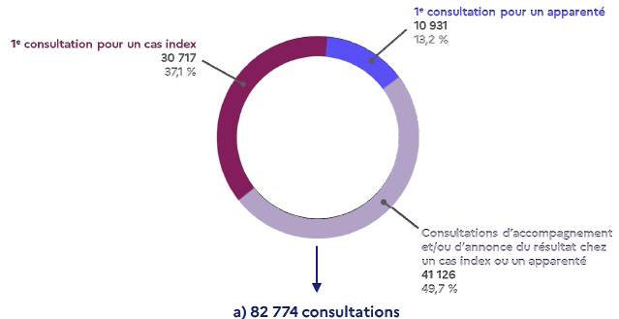
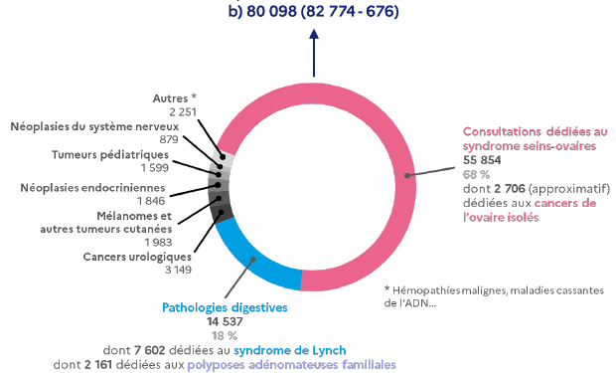
86% de l’ensemble des cs: syndrome seins-ovaires
_{et pathologies digestives}
© Oncogénétique en 2020 /consultations & laboratoires, suivi en 2019
et 2020, collection Appui à la décision, Institut national du cancer, juin 2022

